Slide 1


Slide 2

С историей не спорят,
С историей живут,
Она объединяет
На подвиг и на труд
Едино государство,
Когда един народ,
Когда великой силой
Он движется вперед.
Врага он побеждает,
Объединившись в бой,
И Русь освобождает,
И жертвует собой.
Во славу тех героев
Живем одной судьбой,
Сегодня День единства
Мы празднуем с тобой!

Slide 3
4 ноября в России отмечается День народного единства. Впервые в России этот новый всенародный праздник отмечался 4 ноября 2005 года.
Давайте познакомимся с историей этого праздника.

Slide 4
Россия – самая большая страна в мире! Она занимает самую большую и обширную территорию от Европы до Азии. Только в нашей стране есть и полярный пояс, и тундра, и тайга, и степь, и тропики. В нашей стране живет очень много народов, и у каждого народа есть свои песни, музыка, культура, обычаи и обряды.
Как и все страны мира, все государства, существующие на земле, Россия имеет свой флаг и герб.

Slide 5
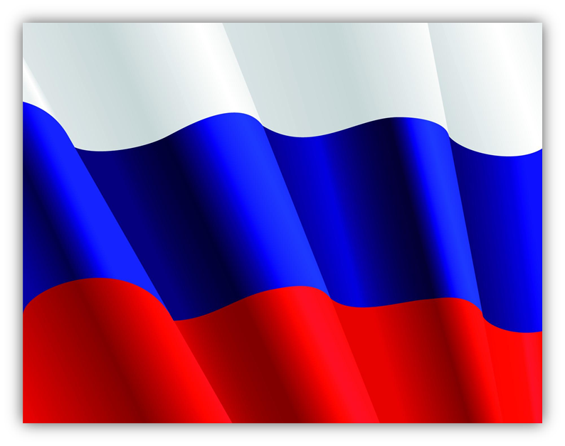
Флаг России
Белый цвет – берёзка
Синий – неба цвет
Красная полоска –
Солнечный рассвет

Slide 6
Государственные флаги поднимаются во время торжественных мероприятий, праздников, и в это время всегда звучат гимны Российской Федерации и нашей с вами малой Родины. Сегодня, давайте, и мы послушаем торжественные гимны стоя!
Россией зовется общий наш дом,
Пусть будет уютно каждому в нем.
Любые мы трудности вместе осилим
И только в единстве сила России.

Slide 7

У России величавой
На гербе орёл двуглавый,
Чтоб на запад, на восток
Он смотреть бы сразу мог.
Герб России

Slide 8
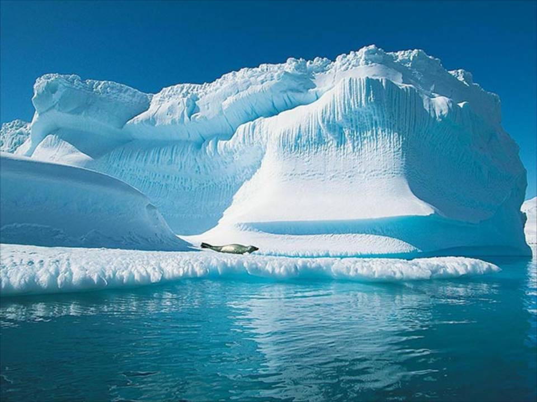
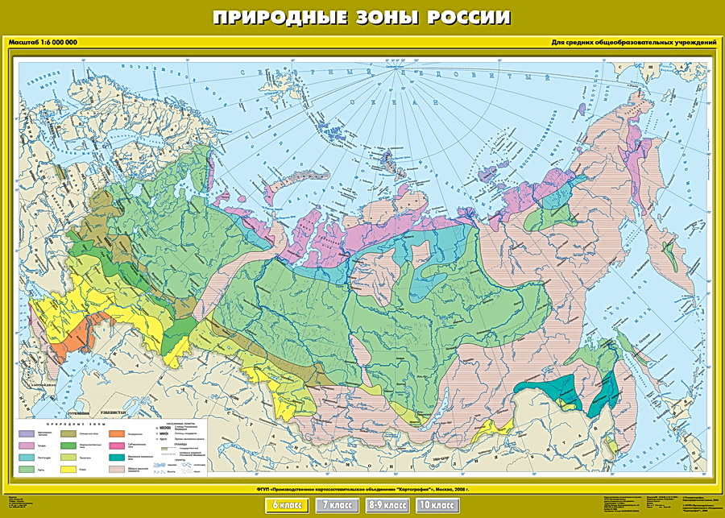
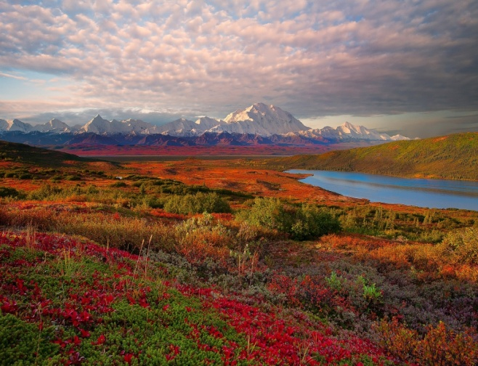
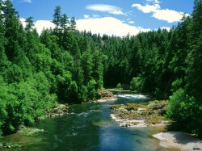
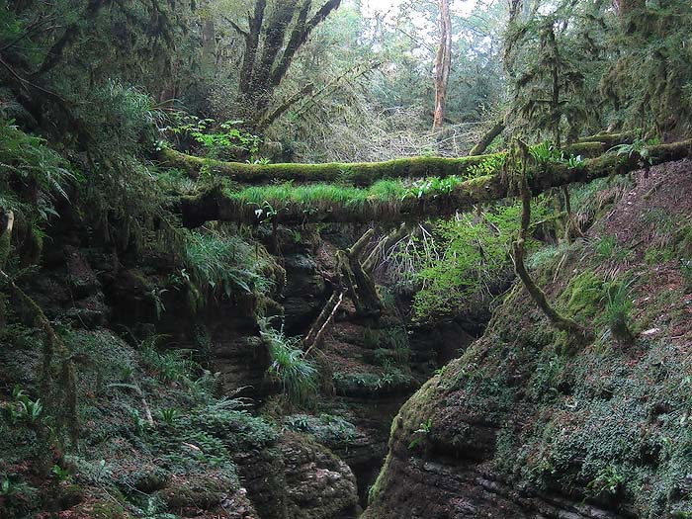
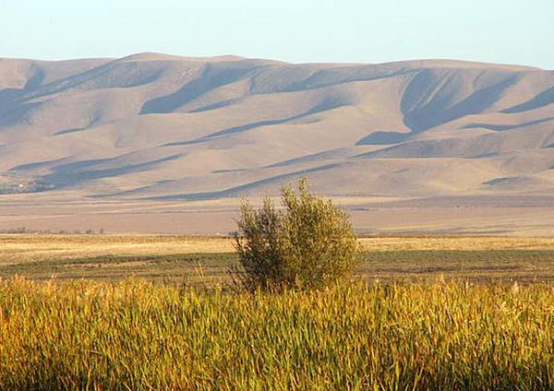

Slide 9
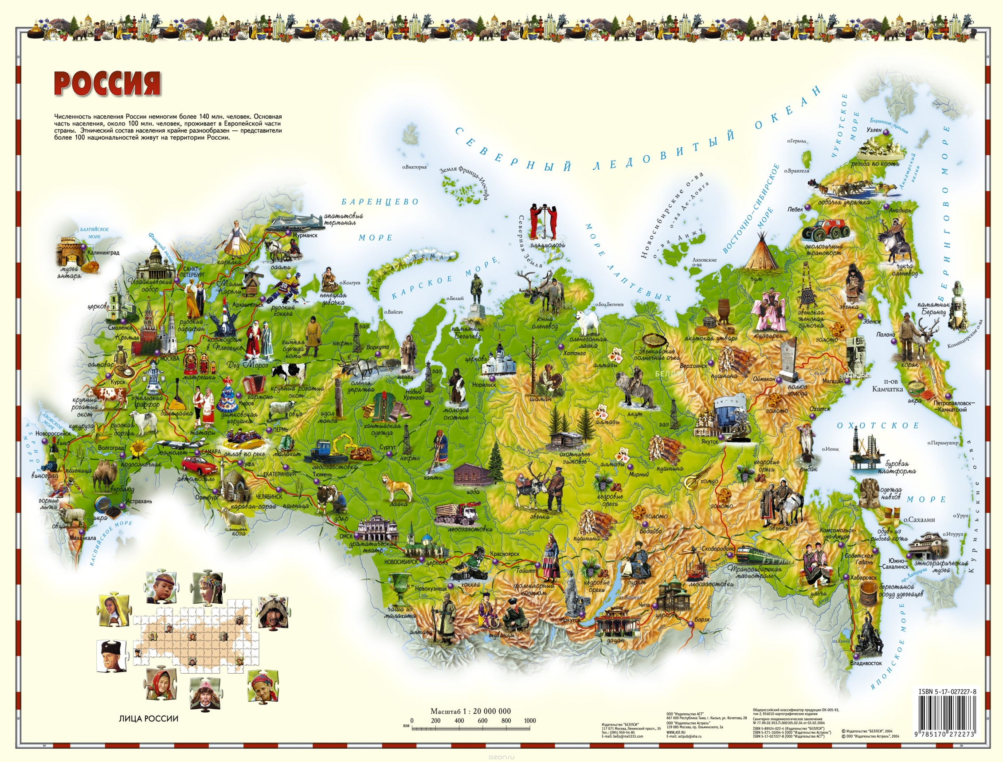
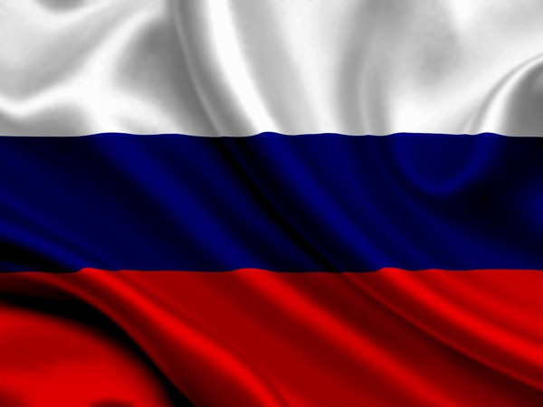

Slide 10
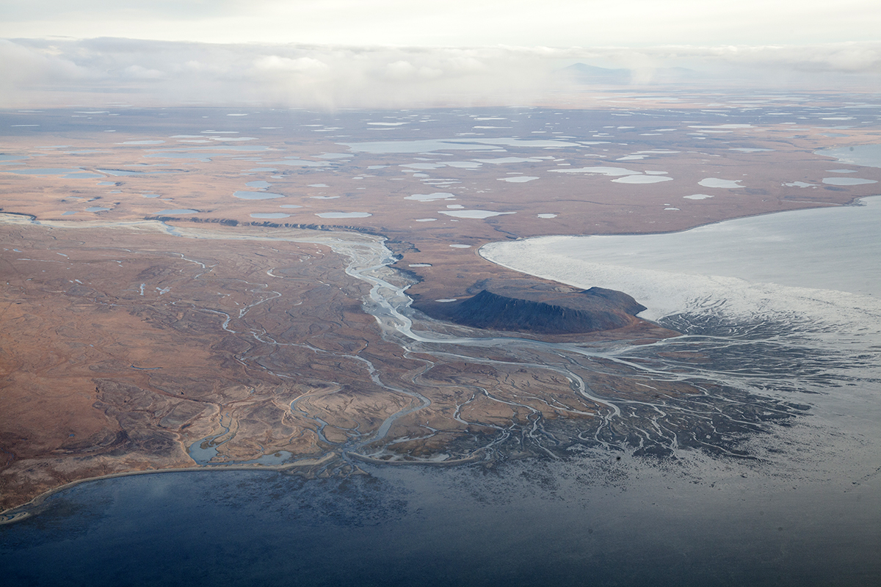
Чукотка

Slide 11
Ребята, я предлагаю вам совершить небольшое путешествие по нашей необъятной Родине. Давайте представим, что мы находимся на борту самолета и полетим над просторами нашей страны.
Пристегните ремни, взлетаем!
Теперь наш самолет набрал нужную высоту, и мы с вами можем смотреть в иллюминаторы. Ребята, посмотрите на карту России.
- Наша страна великая, сильная и красивая. Но страна – это не только леса, поля, реки и города. Страна – это, прежде всего люди, которые в ней живут. Нашу страну населяют многие народы, и у каждого из них есть свой язык, своя национальная одежда, свои песни и танцы. Наша страна сильна дружбой разных народов, её населяющих.
Первая наша остановка на Чукотке, (на слайде появляется изображение чукчей в национальных одеждах) в самом холодном месте нашей страны.

Slide 12
Ребята, а вот и местные жители чукчи.
Давайте рассмотрим их одежду. Одежда чукчей очень тёплая. Как вы считаете, почему? (На Севере очень холодно.)
- Как вы думаете, из чего чукчи шьют одежду? (Одежда чукчей сделана из оленьих шкур, ведь, прежде всего, она должна быть тёплой и удобной.)
- Чукчи одеты в меховые штаны, меховую рубашку с капюшоном, которая называется кухлянка. Национальная одежда чукчей украшена мехом и вышивкой.
Чукчи разводят большие стада оленей, ловят рыбу, охотятся на зверей. А живут чукчи в чумах. Чум является универсальным жилищем северных народов. Это переносная конусообразная палатка, форма которой является приспособленной, целесообразной для тундры. Коническая форма является наиболее удобной, так как с крутой поверхности чума снег скатывается, не задерживаясь, поэтому при переезде на другое место без разгребания и очистки чум можно разобрать. Форма конуса делает жилище устойчивым при метелях и сильных ветрах.

Slide 13
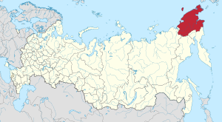
Чукотский автономный округ

Slide 14
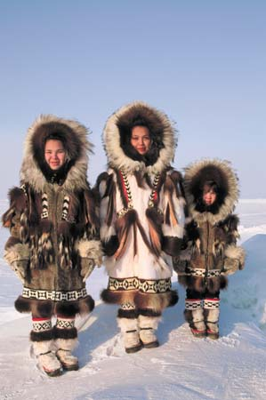
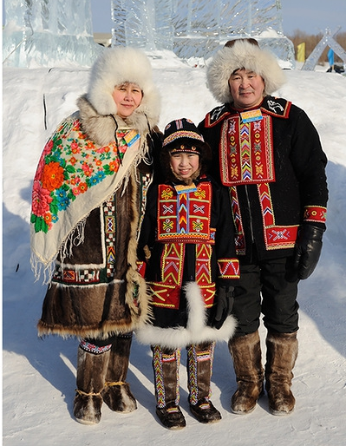

Slide 15
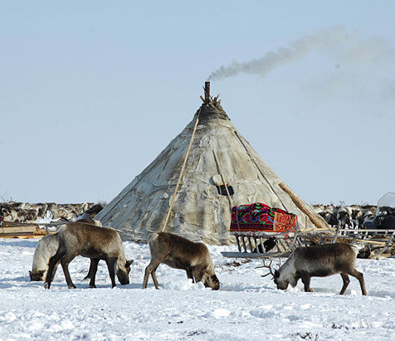
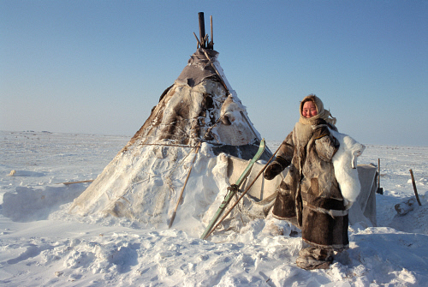

Slide 16
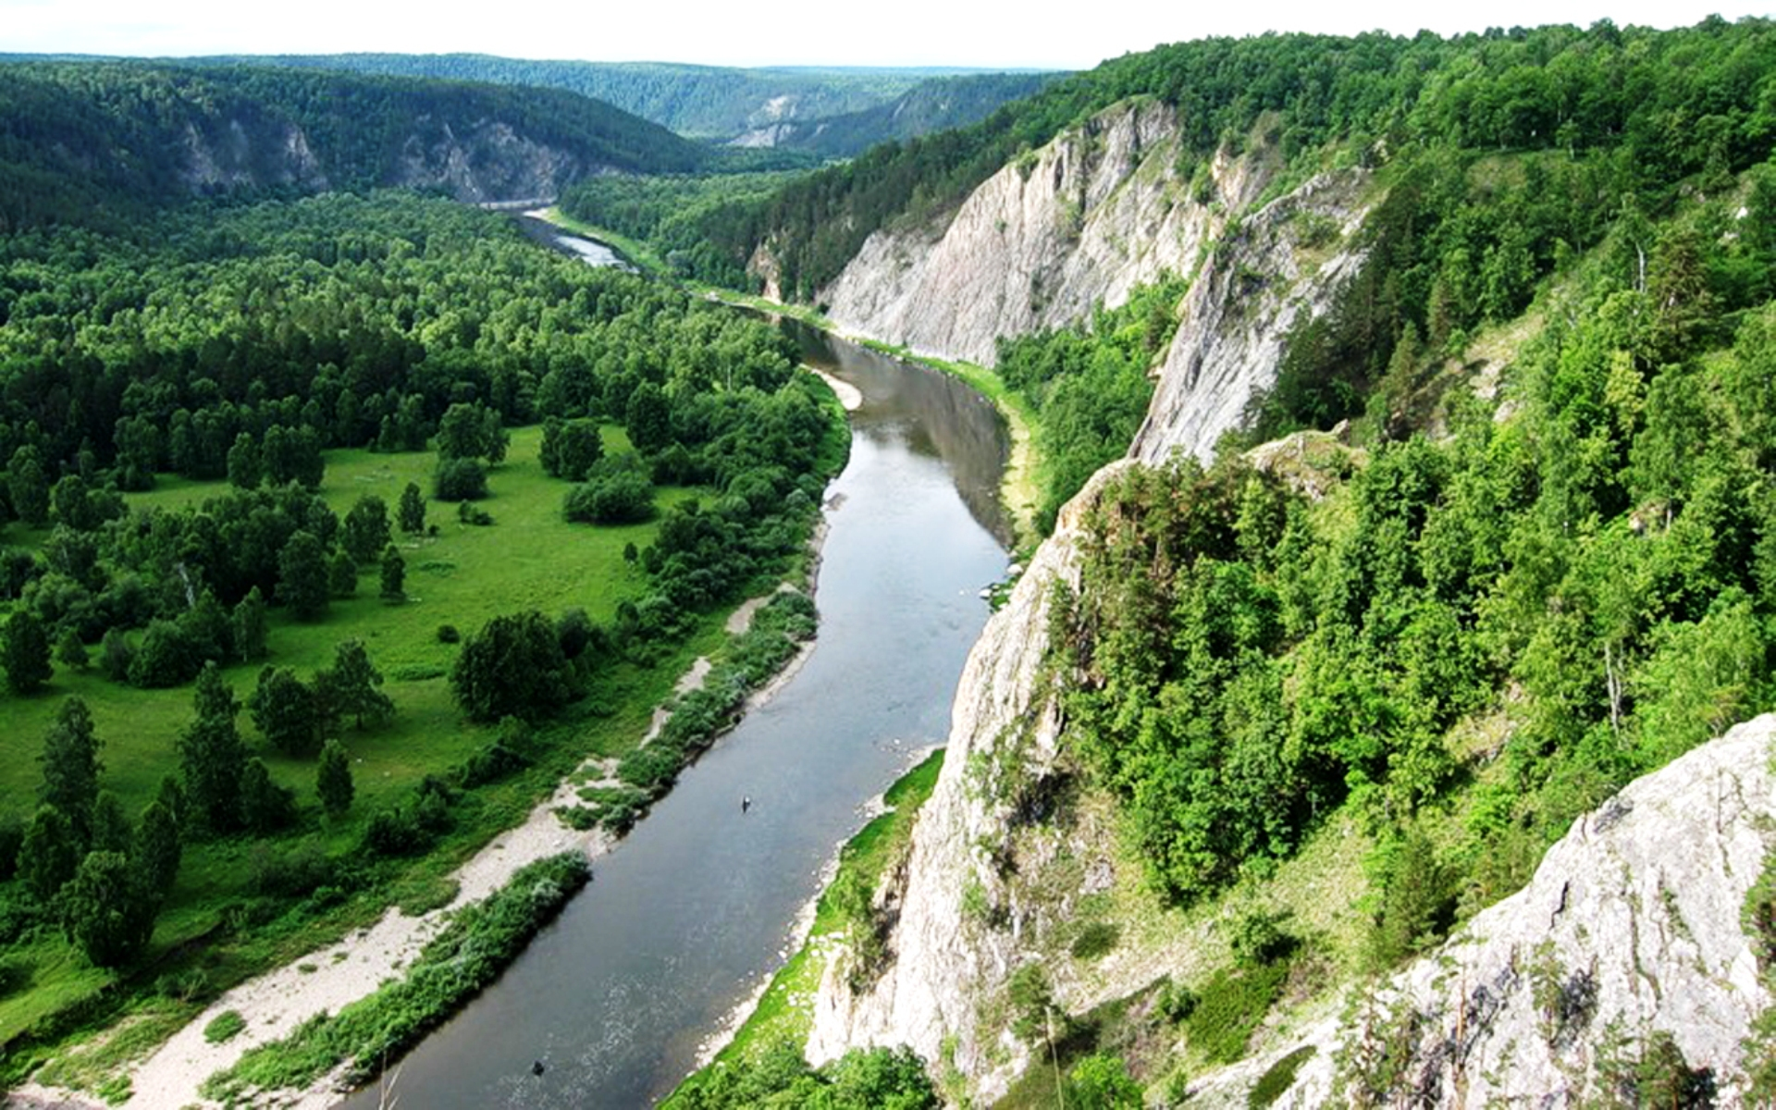

Slide 17
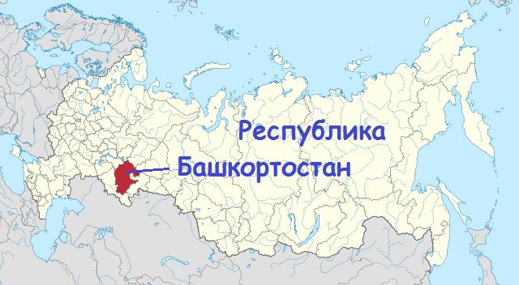
Наше путешествие продолжается. Занимаем места в нашем самолете и следующая остановка на Урале в Башкирии.

Slide 18
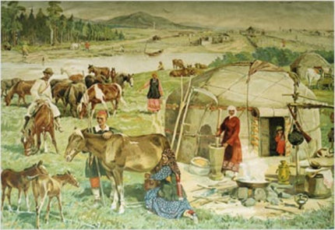

Slide 19
Издавна башкиры жили на Урале. Свои жилища они располагали в долинах рек, у подножий гор или около густых лесов. А вы знаете почему? Потому что в реках было много рыбы, а возле гор хорошие пастбища, леса были богаты ягодами, грибами и медом диких пчел. Башкиры были хорошими скотоводами, рыболовами, охотниками, сборщиками меда.
Раньше башкиры были кочевым народом. Им часто приходилось переходить с одного места на другое (кочевать). Кочевали они потому, что табуны коней, стада овец выедали, вытаптывали траву. Их перегоняли на другое, богатое травой пастбище. Поэтому башкирам жить приходилось во временных жилищах (юртах, шалашах).
Юрта (тирмэ) была очень удобной для жизни людей. Она легко складывалась, перевозилась и так же легко устанавливалась на новом месте. Юрта хорошо защищала людей от перемен погоды.
— Ребята, какая форма у юрты? (К…..) Собиралась она из тонких жердей и покрывалась серым войлоком — это плотное, толстое, шерстяное полотно. Как вы думаете, есть дверь у этого жилища? Да. С одной стороны, обычно с южной, делалась дверь.

Slide 20
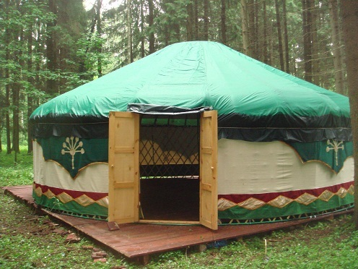
Жилище башкир –Юрта (тимре)

Slide 21
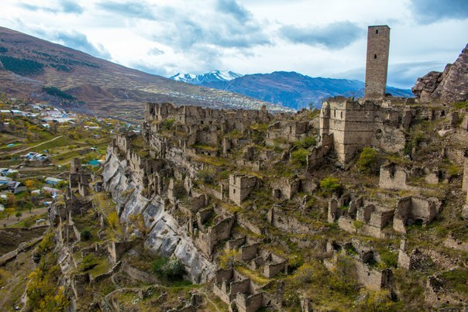
Дагестан

Slide 22
Ребята, но нам пора спешить, следующая остановка в республике Дагестан. Здесь живет много народов России. Мы с вами побываем в гостях у аварцев.

Slide 23
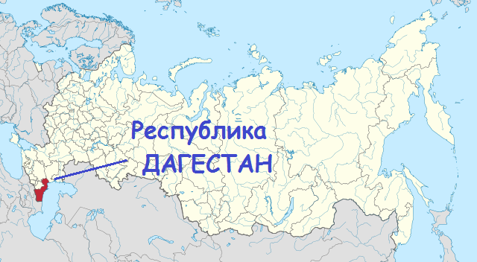

Slide 24
Посмотрите, ребята, на картинки: Вы видите аварцев в их национальной одежде. Многие аварцы живут в горной местности. Поэтому их еще называют горный народ. Аварцы очень гостеприимны.
Особое отношение у аварцев принято в отношении гостей и людей пожилого возраста. Им выказывают отдельное уважение. Старикам не дают выполнять сложную работу, а гостей и вовсе не подпускают к домашним делам, даже если те настоятельно об этом просят. Гостям отдается все самое лучшее: спят на самой удобной кровати, даже если хозяева при этом могут остаться ночевать на полу.
Еще аварцы очень любят танцевать. Музыка у них динамичная и веселая, как и танец. Самый известный танец аварцев и всех народов Кавказа называется «Лезгинка». Давайте и мы с вами потанцуем под эту веселую музыку.

Slide 25
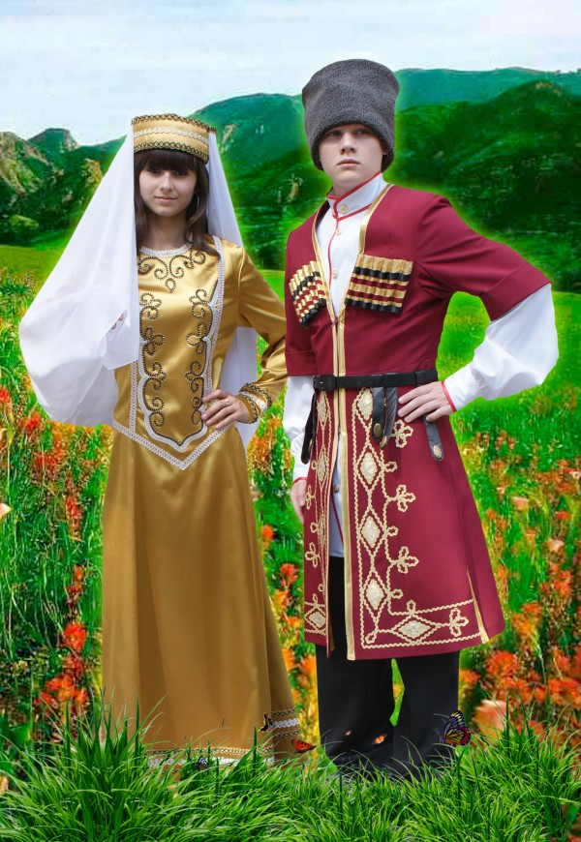
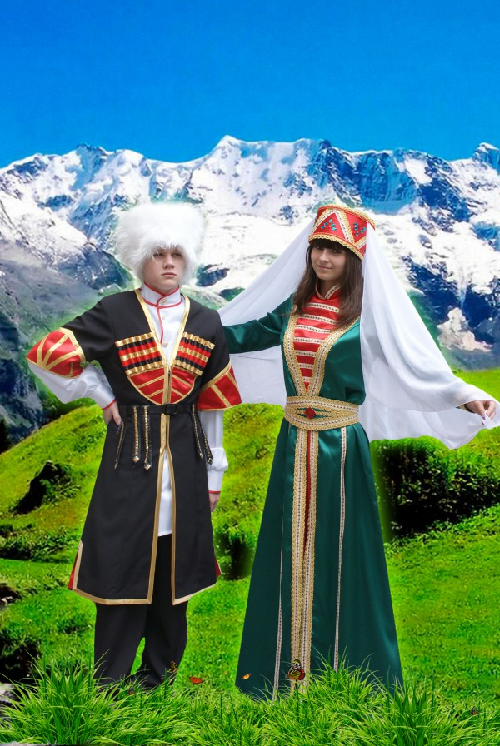

Slide 26
- У каждого народа свои народные традиции. Но это не делает один народ хуже или лучше другого, наоборот, культура разных народов делает богатой и разнообразной культуру России. Каждый народ по капле вносит свой вклад в сокровищницу культуры и истории нашего государства. У каждого народа свои песни, сказки, национальные костюмы. Но у всех у нас одна Родина – Россия.
Наше небольшое путешествие закончилось, но знакомство с народами нашей необъятной страны мы продолжим в следующий раз.

Slide 27


Slide 28
Сегодня вы узнали, что в нашей стране – России живут люди разных национальностей. Наша страна сильна своим единством, дружбой разных народов. И мы с вами гордимся своей страной и сделаем всё, чтобы сберечь её, чтобы сделать её краше, богаче и сильнее.
Ребята, кто вспомнит, где мы с вами побывали?
С какими народами познакомились?
Ребята, а как называется наша общая Родина?
Нас всех объединяет Россия, и пусть наша любовь к Отечеству послужит общему благу!
Русские и белорусы, чукчи, ненцы и индусы, украинцы и армяне – нам друзья все россияне.

